Slide 1


REINVENTING PHOTOTHERAPY

Slide 2
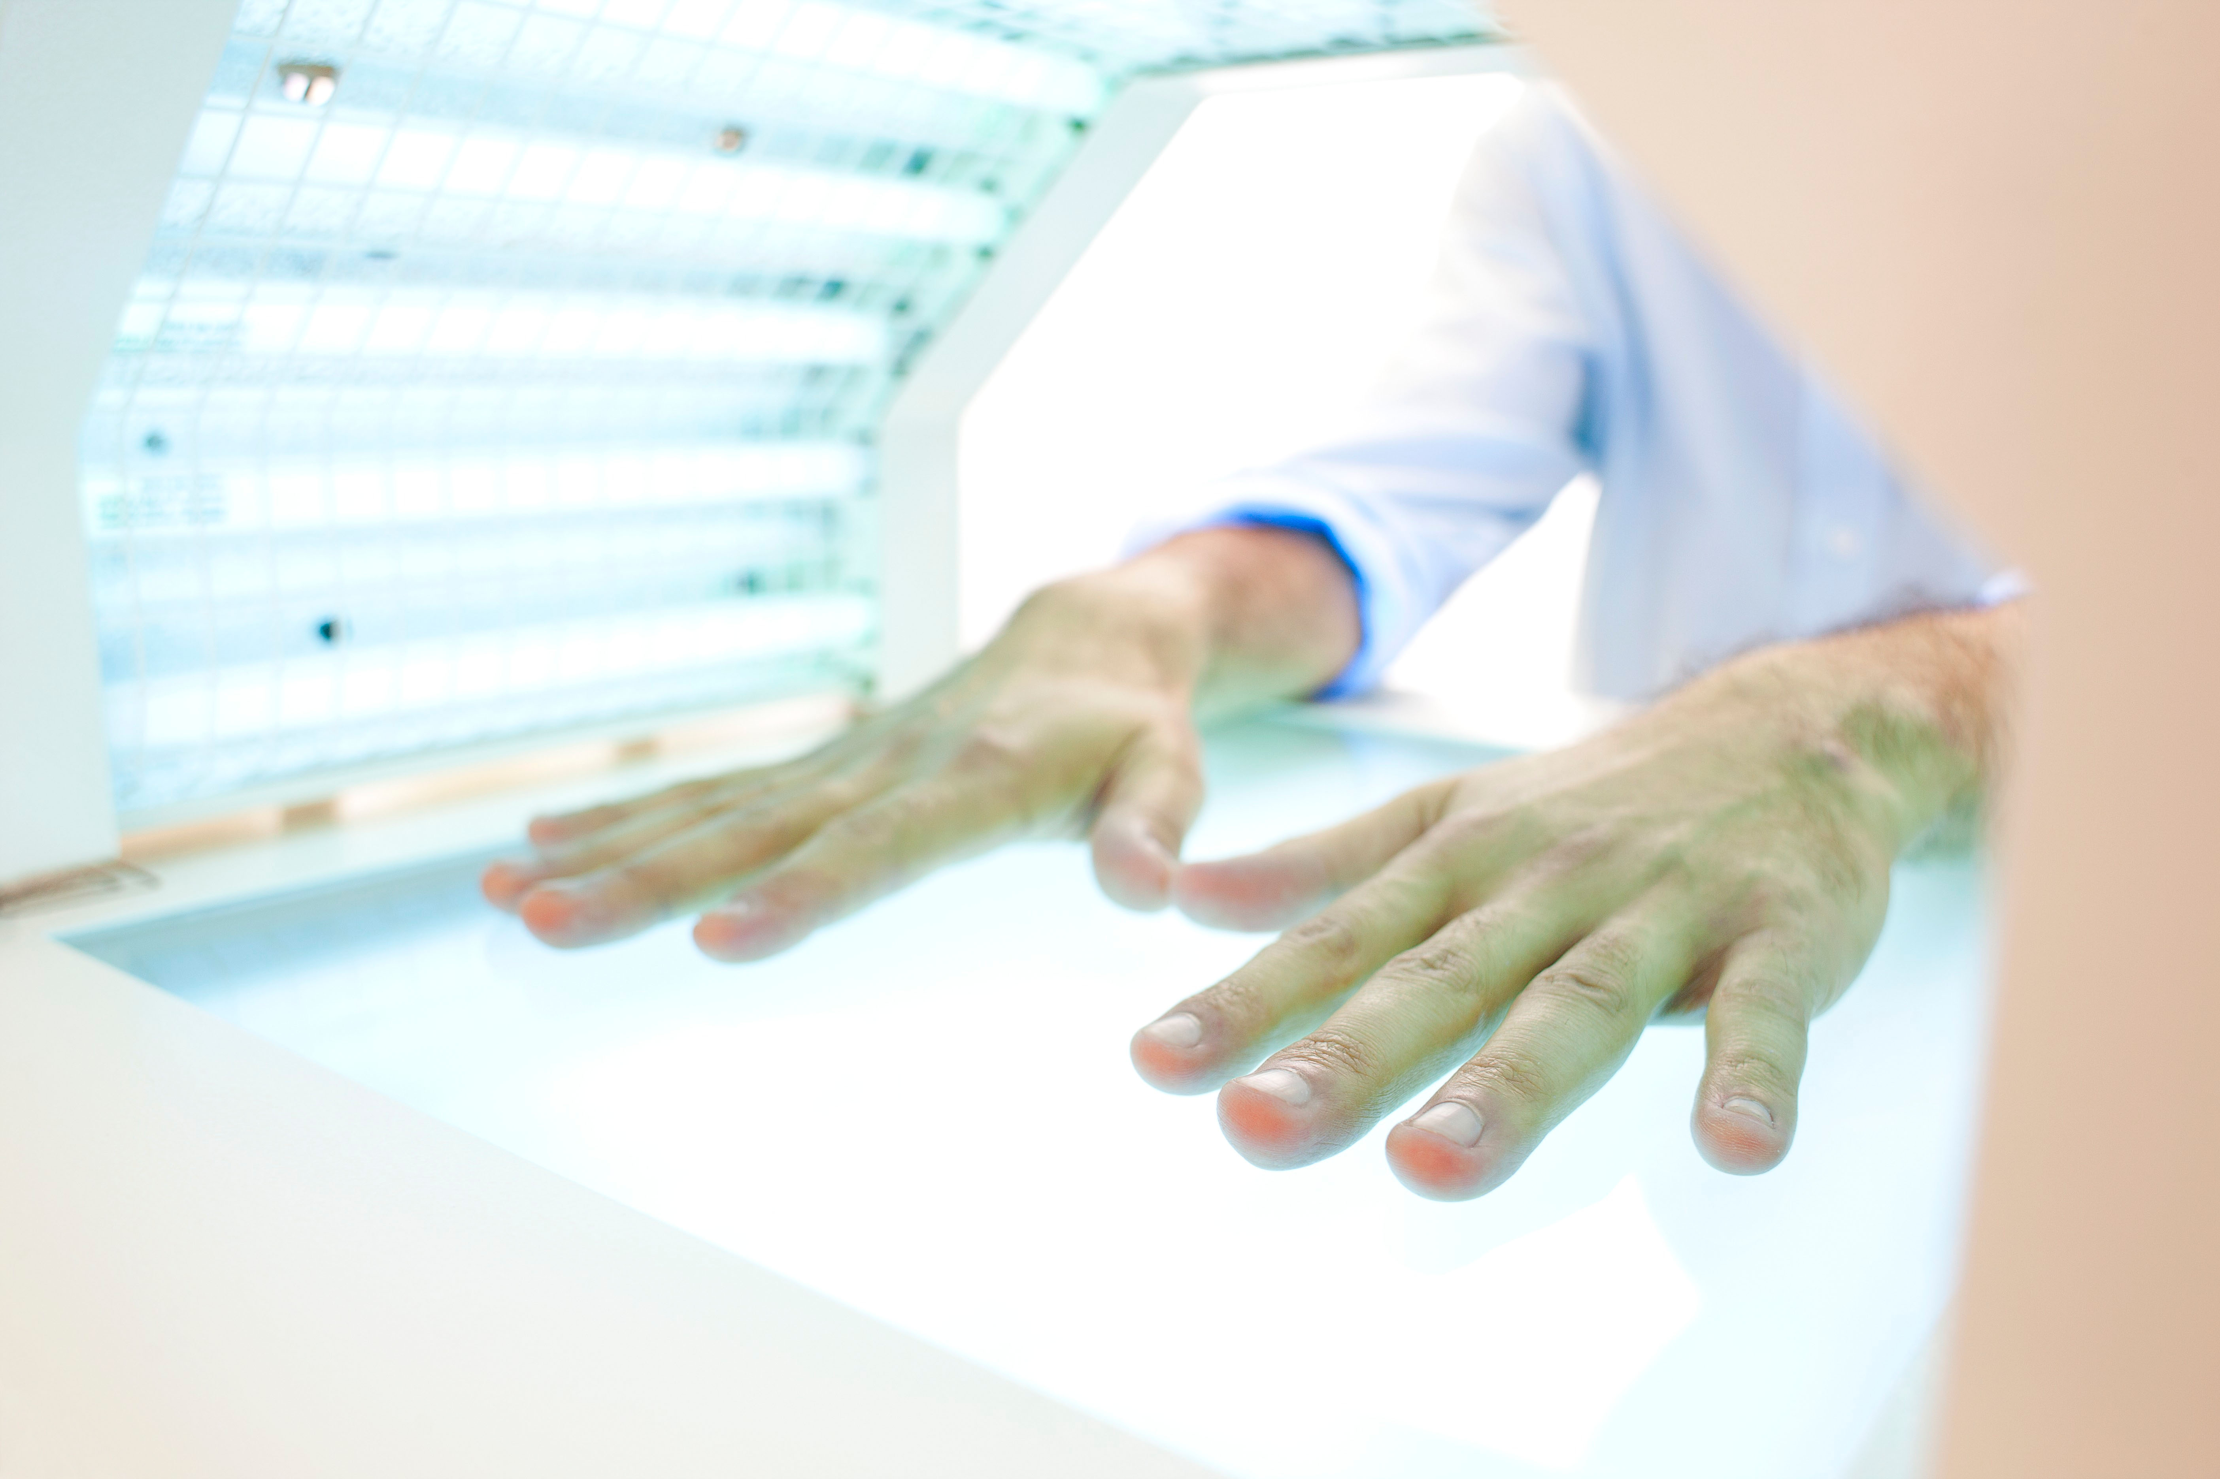


PHOTOTHERAPIE
KERNBEHANLDUNGSMETHODE
PSORIASIS, ATOPISCHE DERMATITIS, VITILIGO, MYCOSIS FUNGOIDES, etc
30+ JAHRE EVIDENZ
EFFEKTIV
VERTRÄGLICH
GUTES KOSTEN-NUTZEN VERHÄLTNIS
SEHR AUFWÄNDIG

Slide 3




DERMATOLOGISCHE PERSPEKTIVE
BETROFFENEN PERSPEKTIVE
KOSTEN FÜR ANSCHAFFUNG & WARTUNG
BINDUNG VON RÄUMLICHEN
KAPAZITÄTEN
BINDUNG VON PERSONAL
30 SEPARATE SITZUNGEN

Slide 4





PHOTOTHERAPIE MACHBAR
KINDER
ARBEIT
LÄNDLICHE GEBIETE​

Slide 5
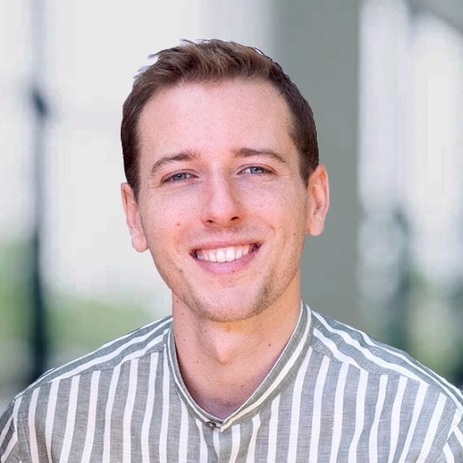
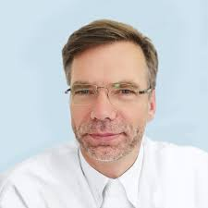
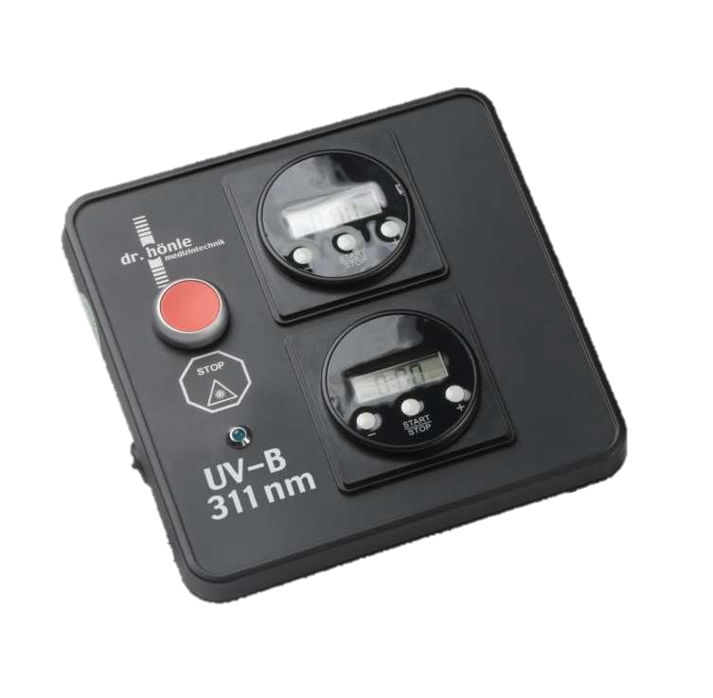
KÖNNTE
HEIMTHERAPIE
DAS PROBLEM LÖSEN?
JA, ABER NUR WENN
SICHERHEIT & ADÄQUATE BETREUUNG
GEWÄHRLEISTET SIND
MANUELLE
DOSIS-EINGABE
KEINE BETREUUNG
MÖGLICH

Slide 6
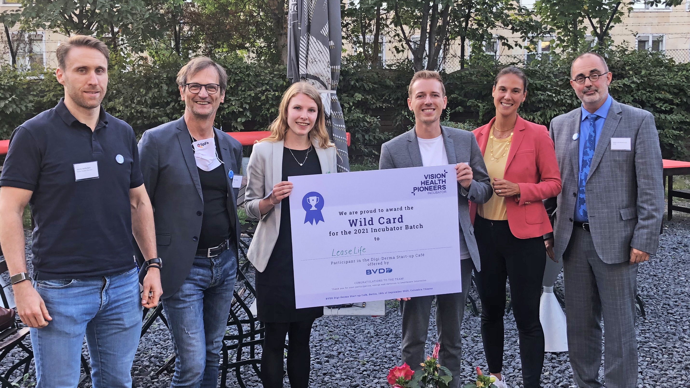
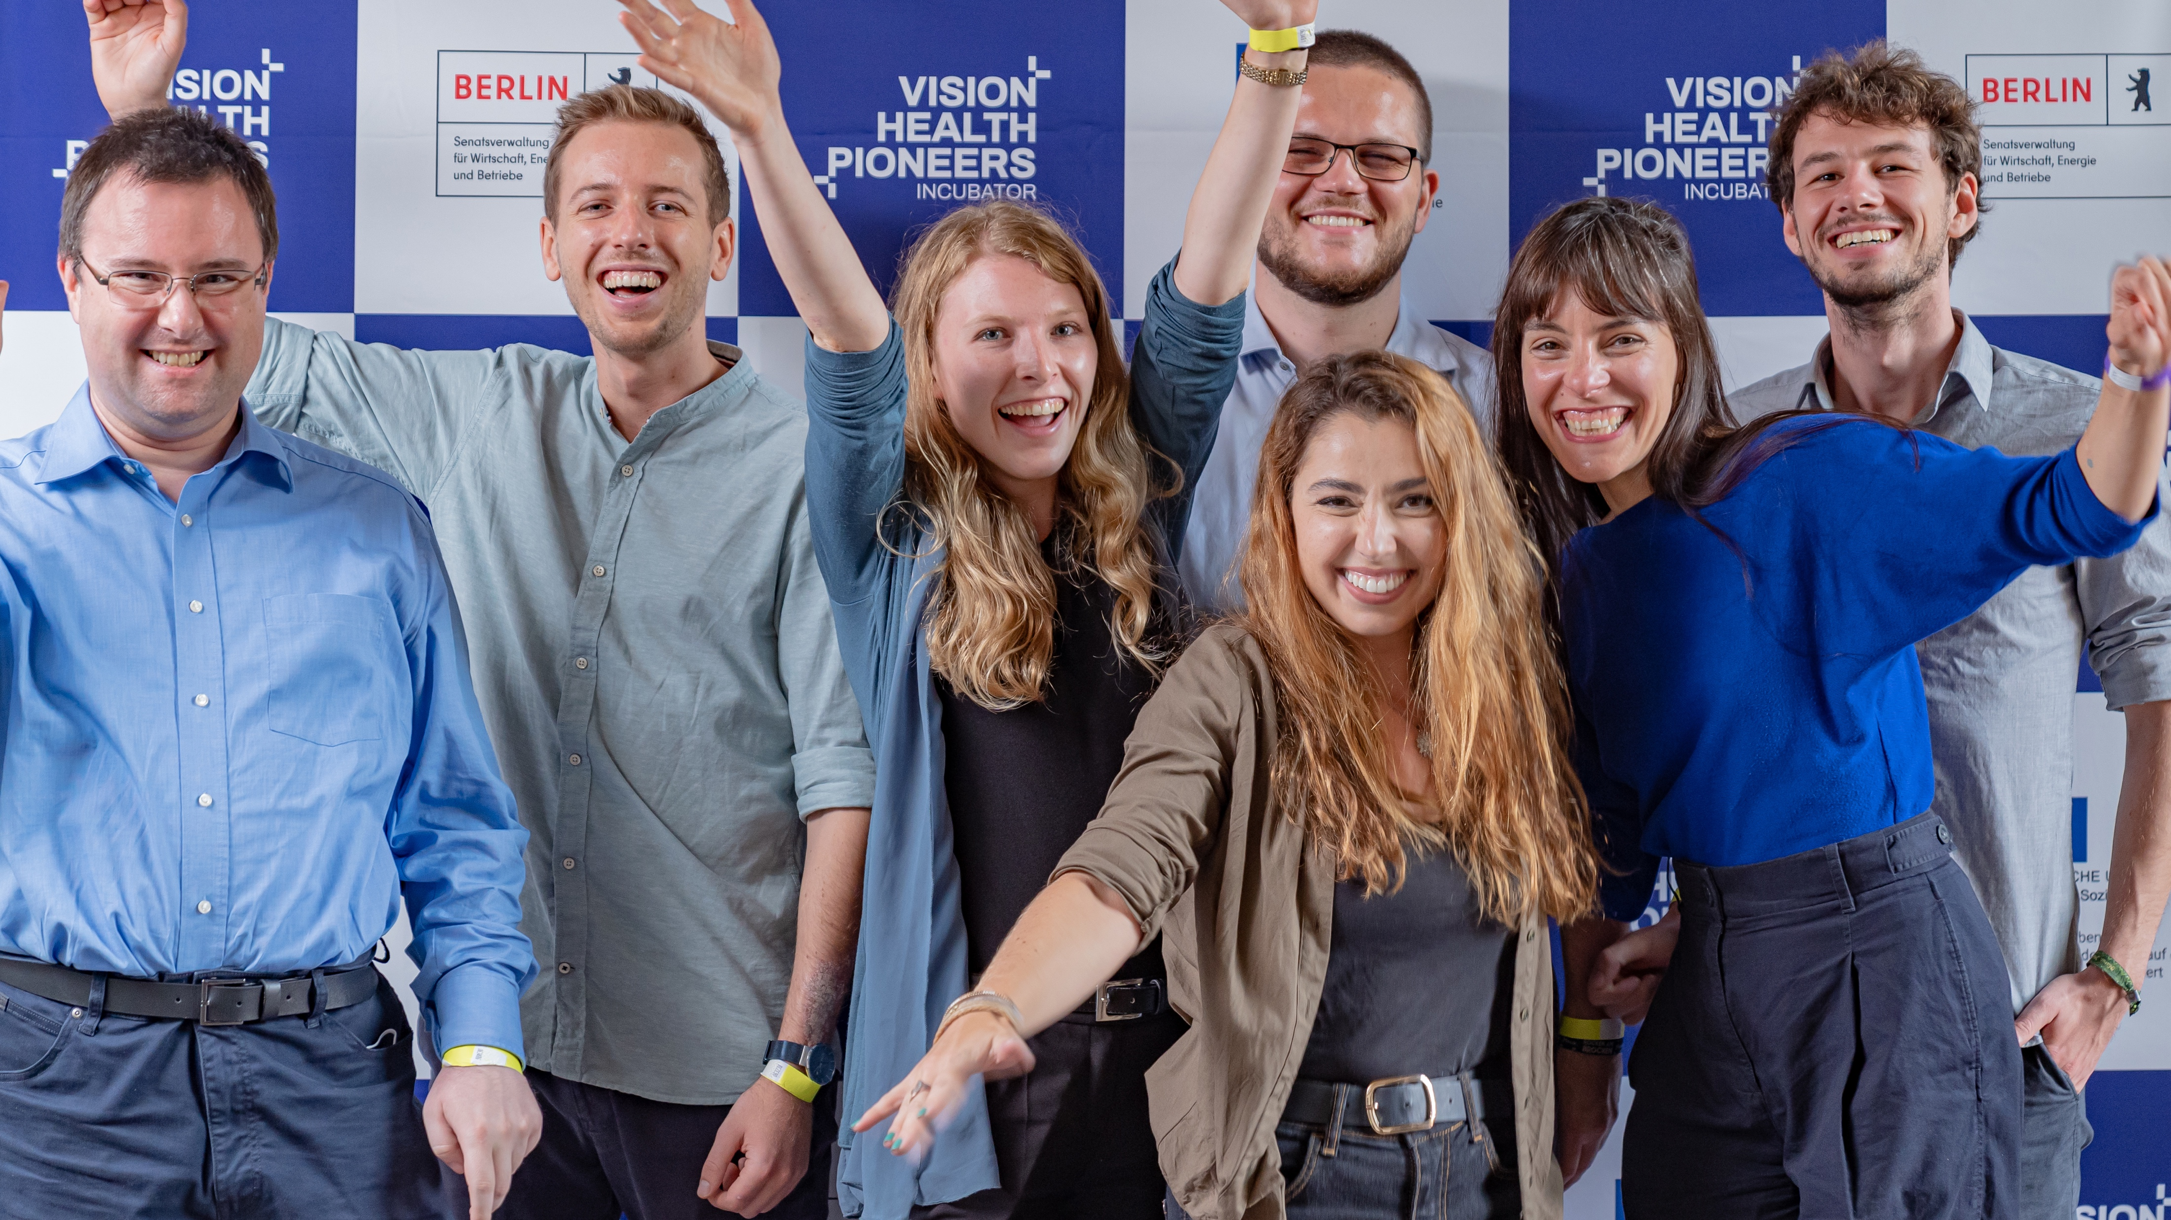

DIGIDERMA 2020
DIGIDERMA 2021
Konzept für digitales Therapiesystem
Startup Gründung

Slide 7
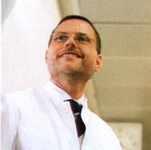

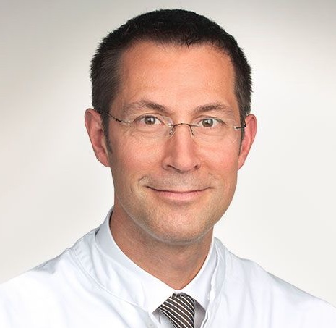

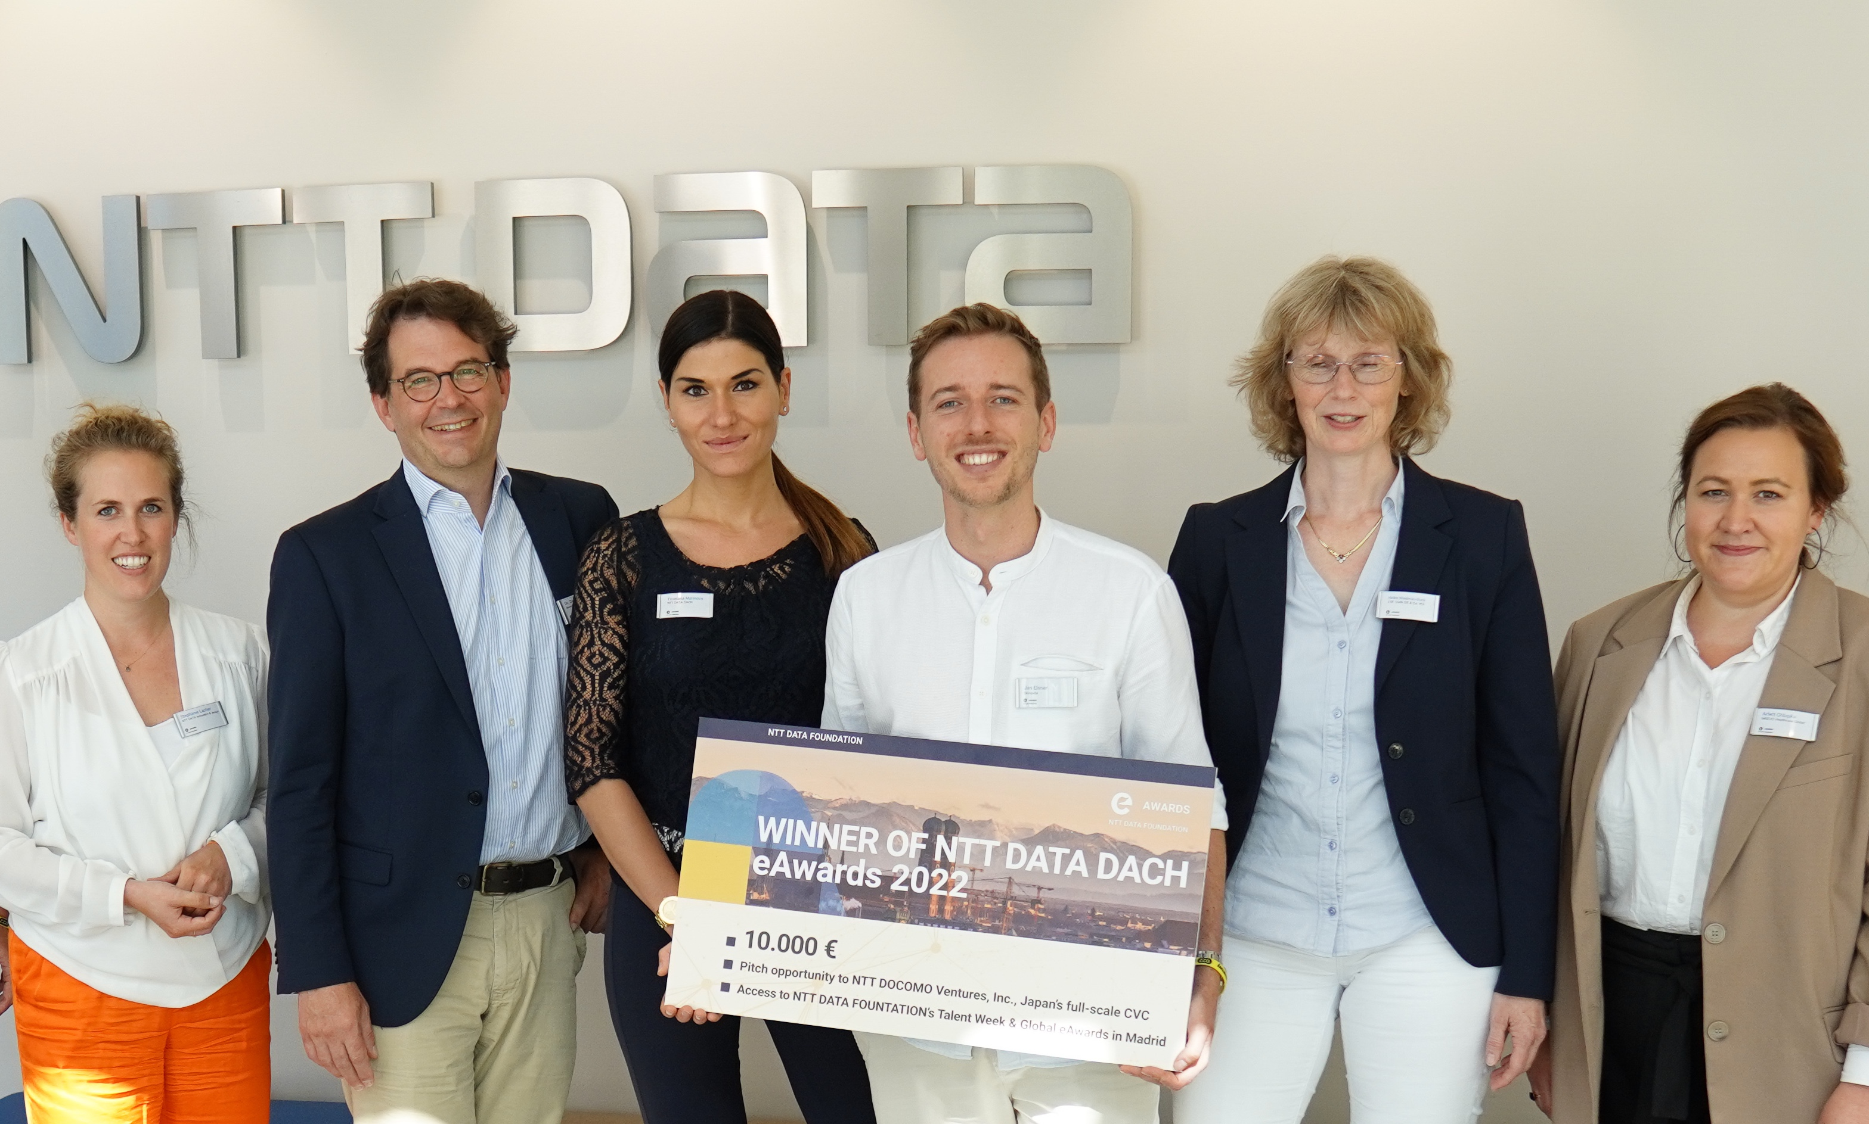
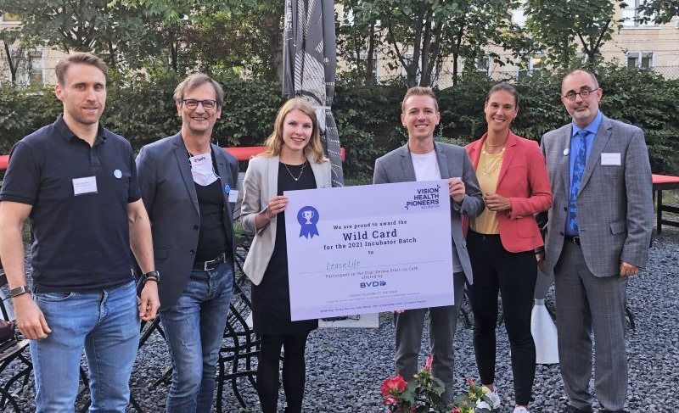
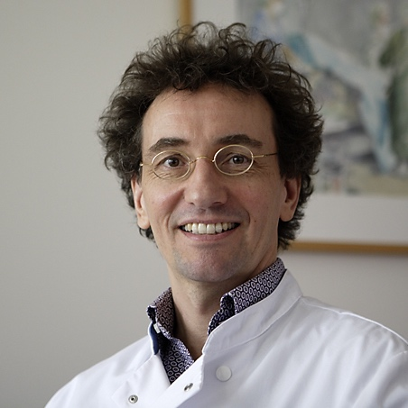

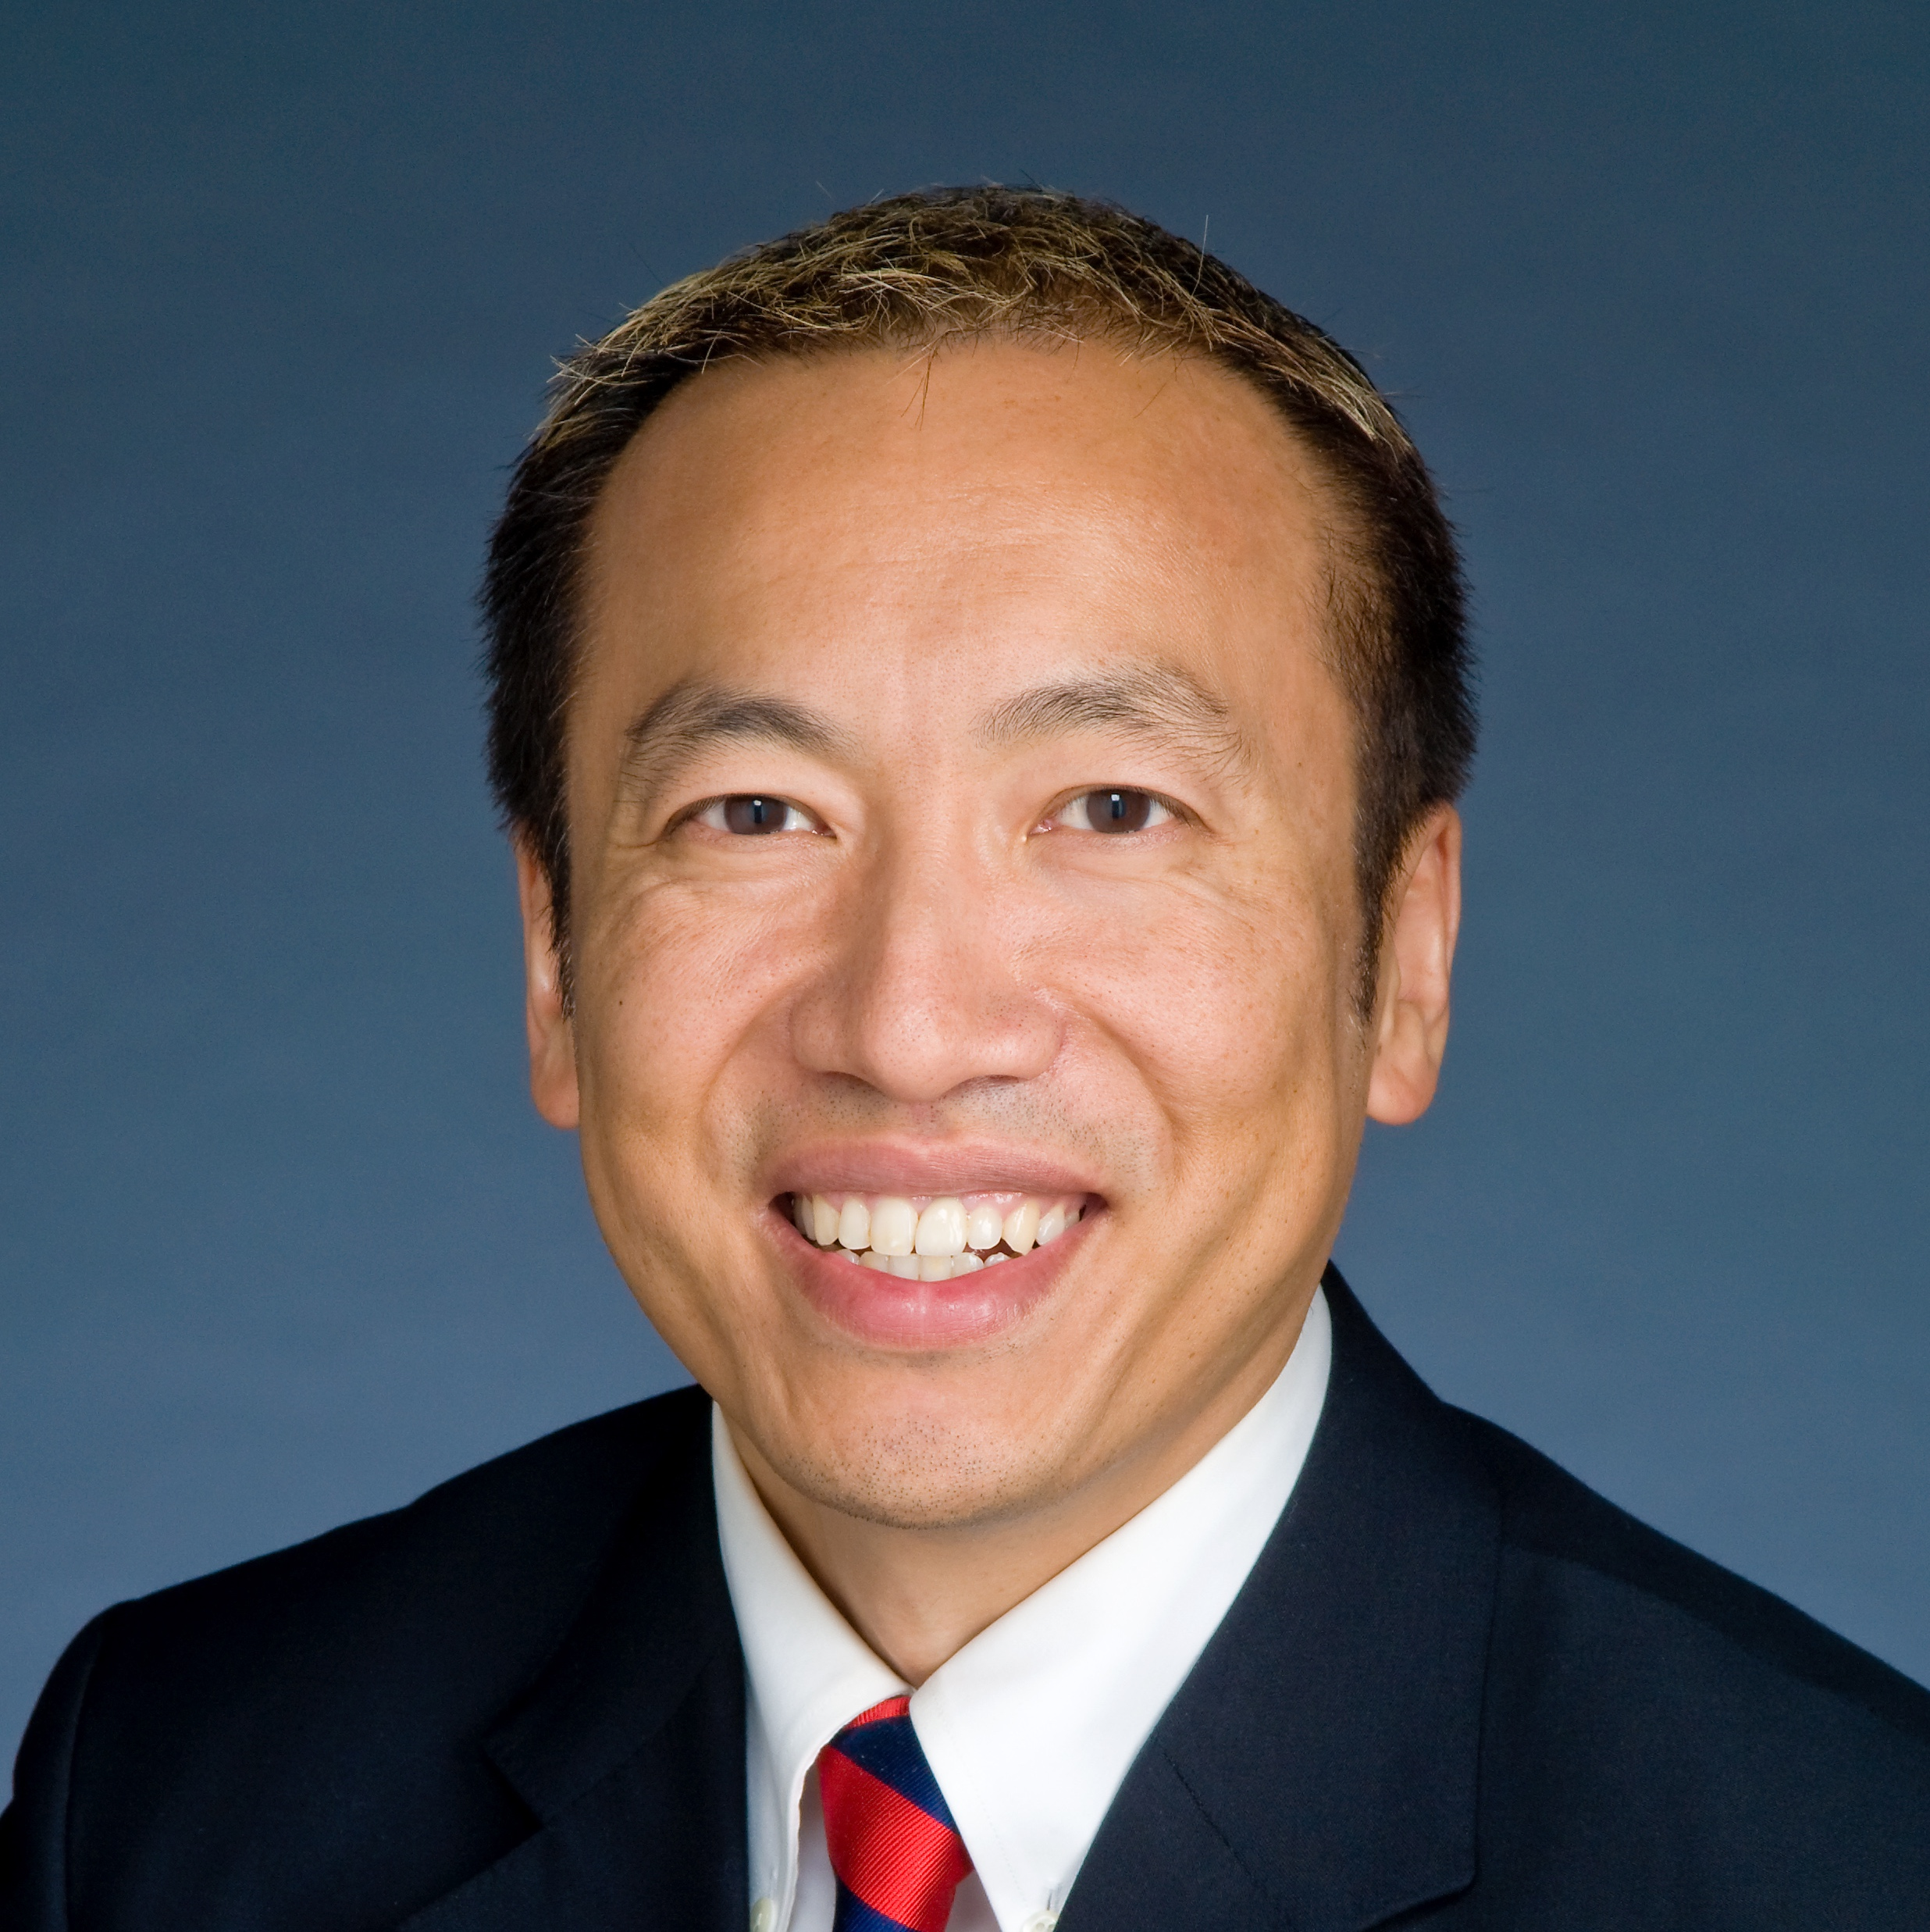

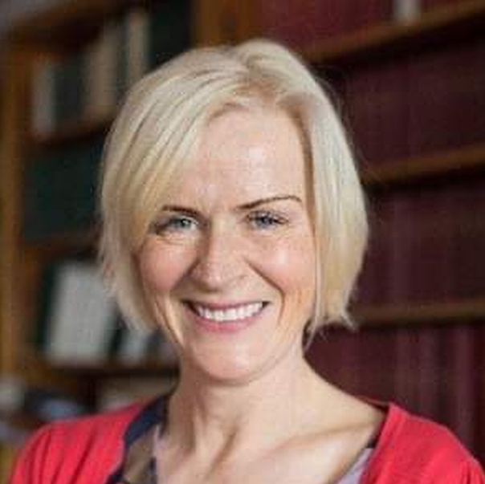


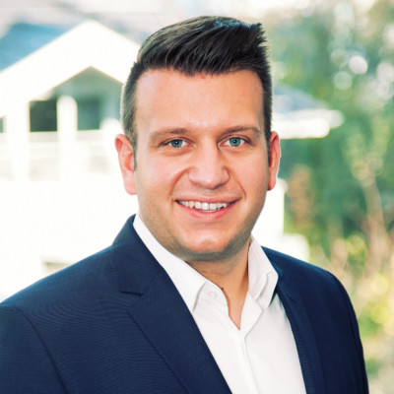

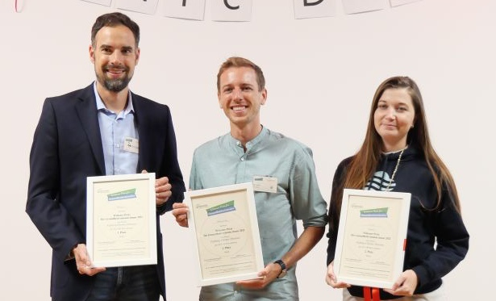
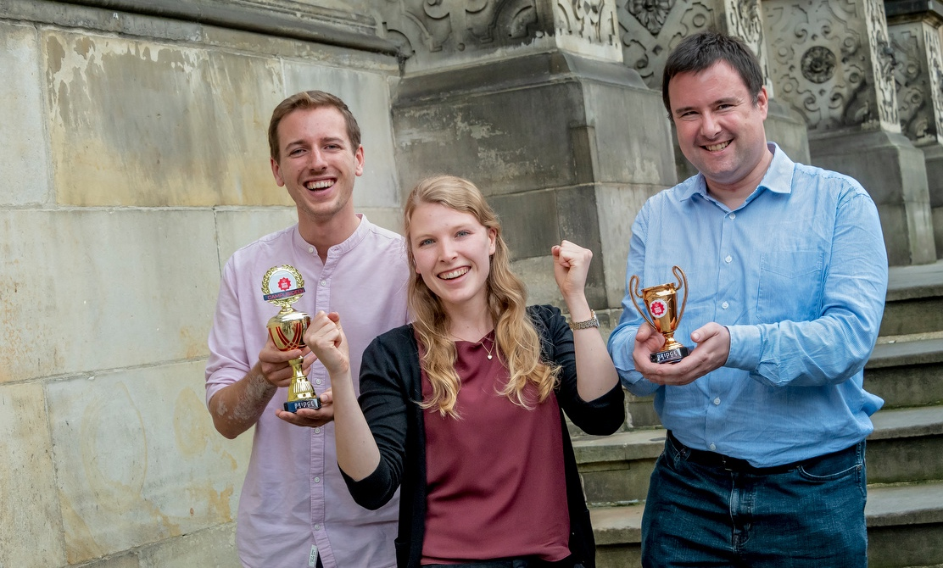
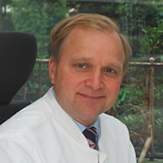

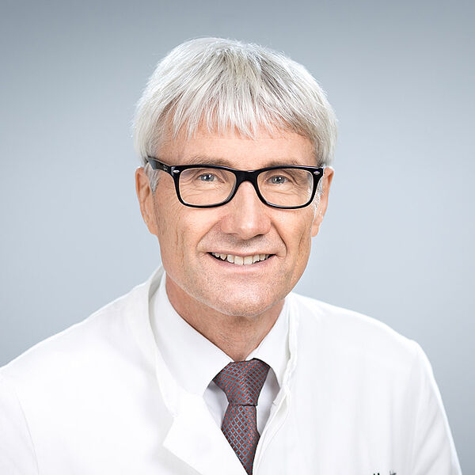


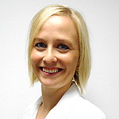

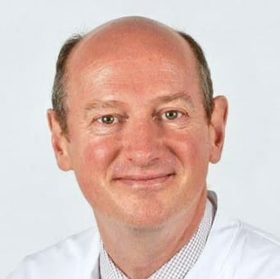

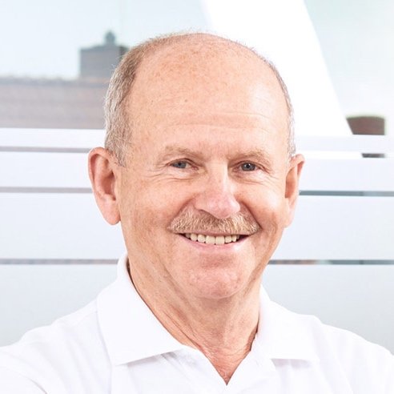

PRÄMIERTES CO-DEVELOPMENT
Prof. Thomas Schwarz
Prof. Mark Berneburg
Prof. Thomas Rustemeyer
Prof. Harvey Lui
Prof. Sally Ibbotson
Dr. Max Tischler
Prof. Markus Böhm
Prof. Swen Malte John
Simone Norrenbrock
Prof. Stefan Beissert
Prof. Erhard Hölzle
eAward DACH Region 2022
NTT DATA
Digi Derma Award 2020
German Dermatology Union
Witten Award for
Health Visionaries 2022
Best Campus Idea
Bremen 2021

Slide 8
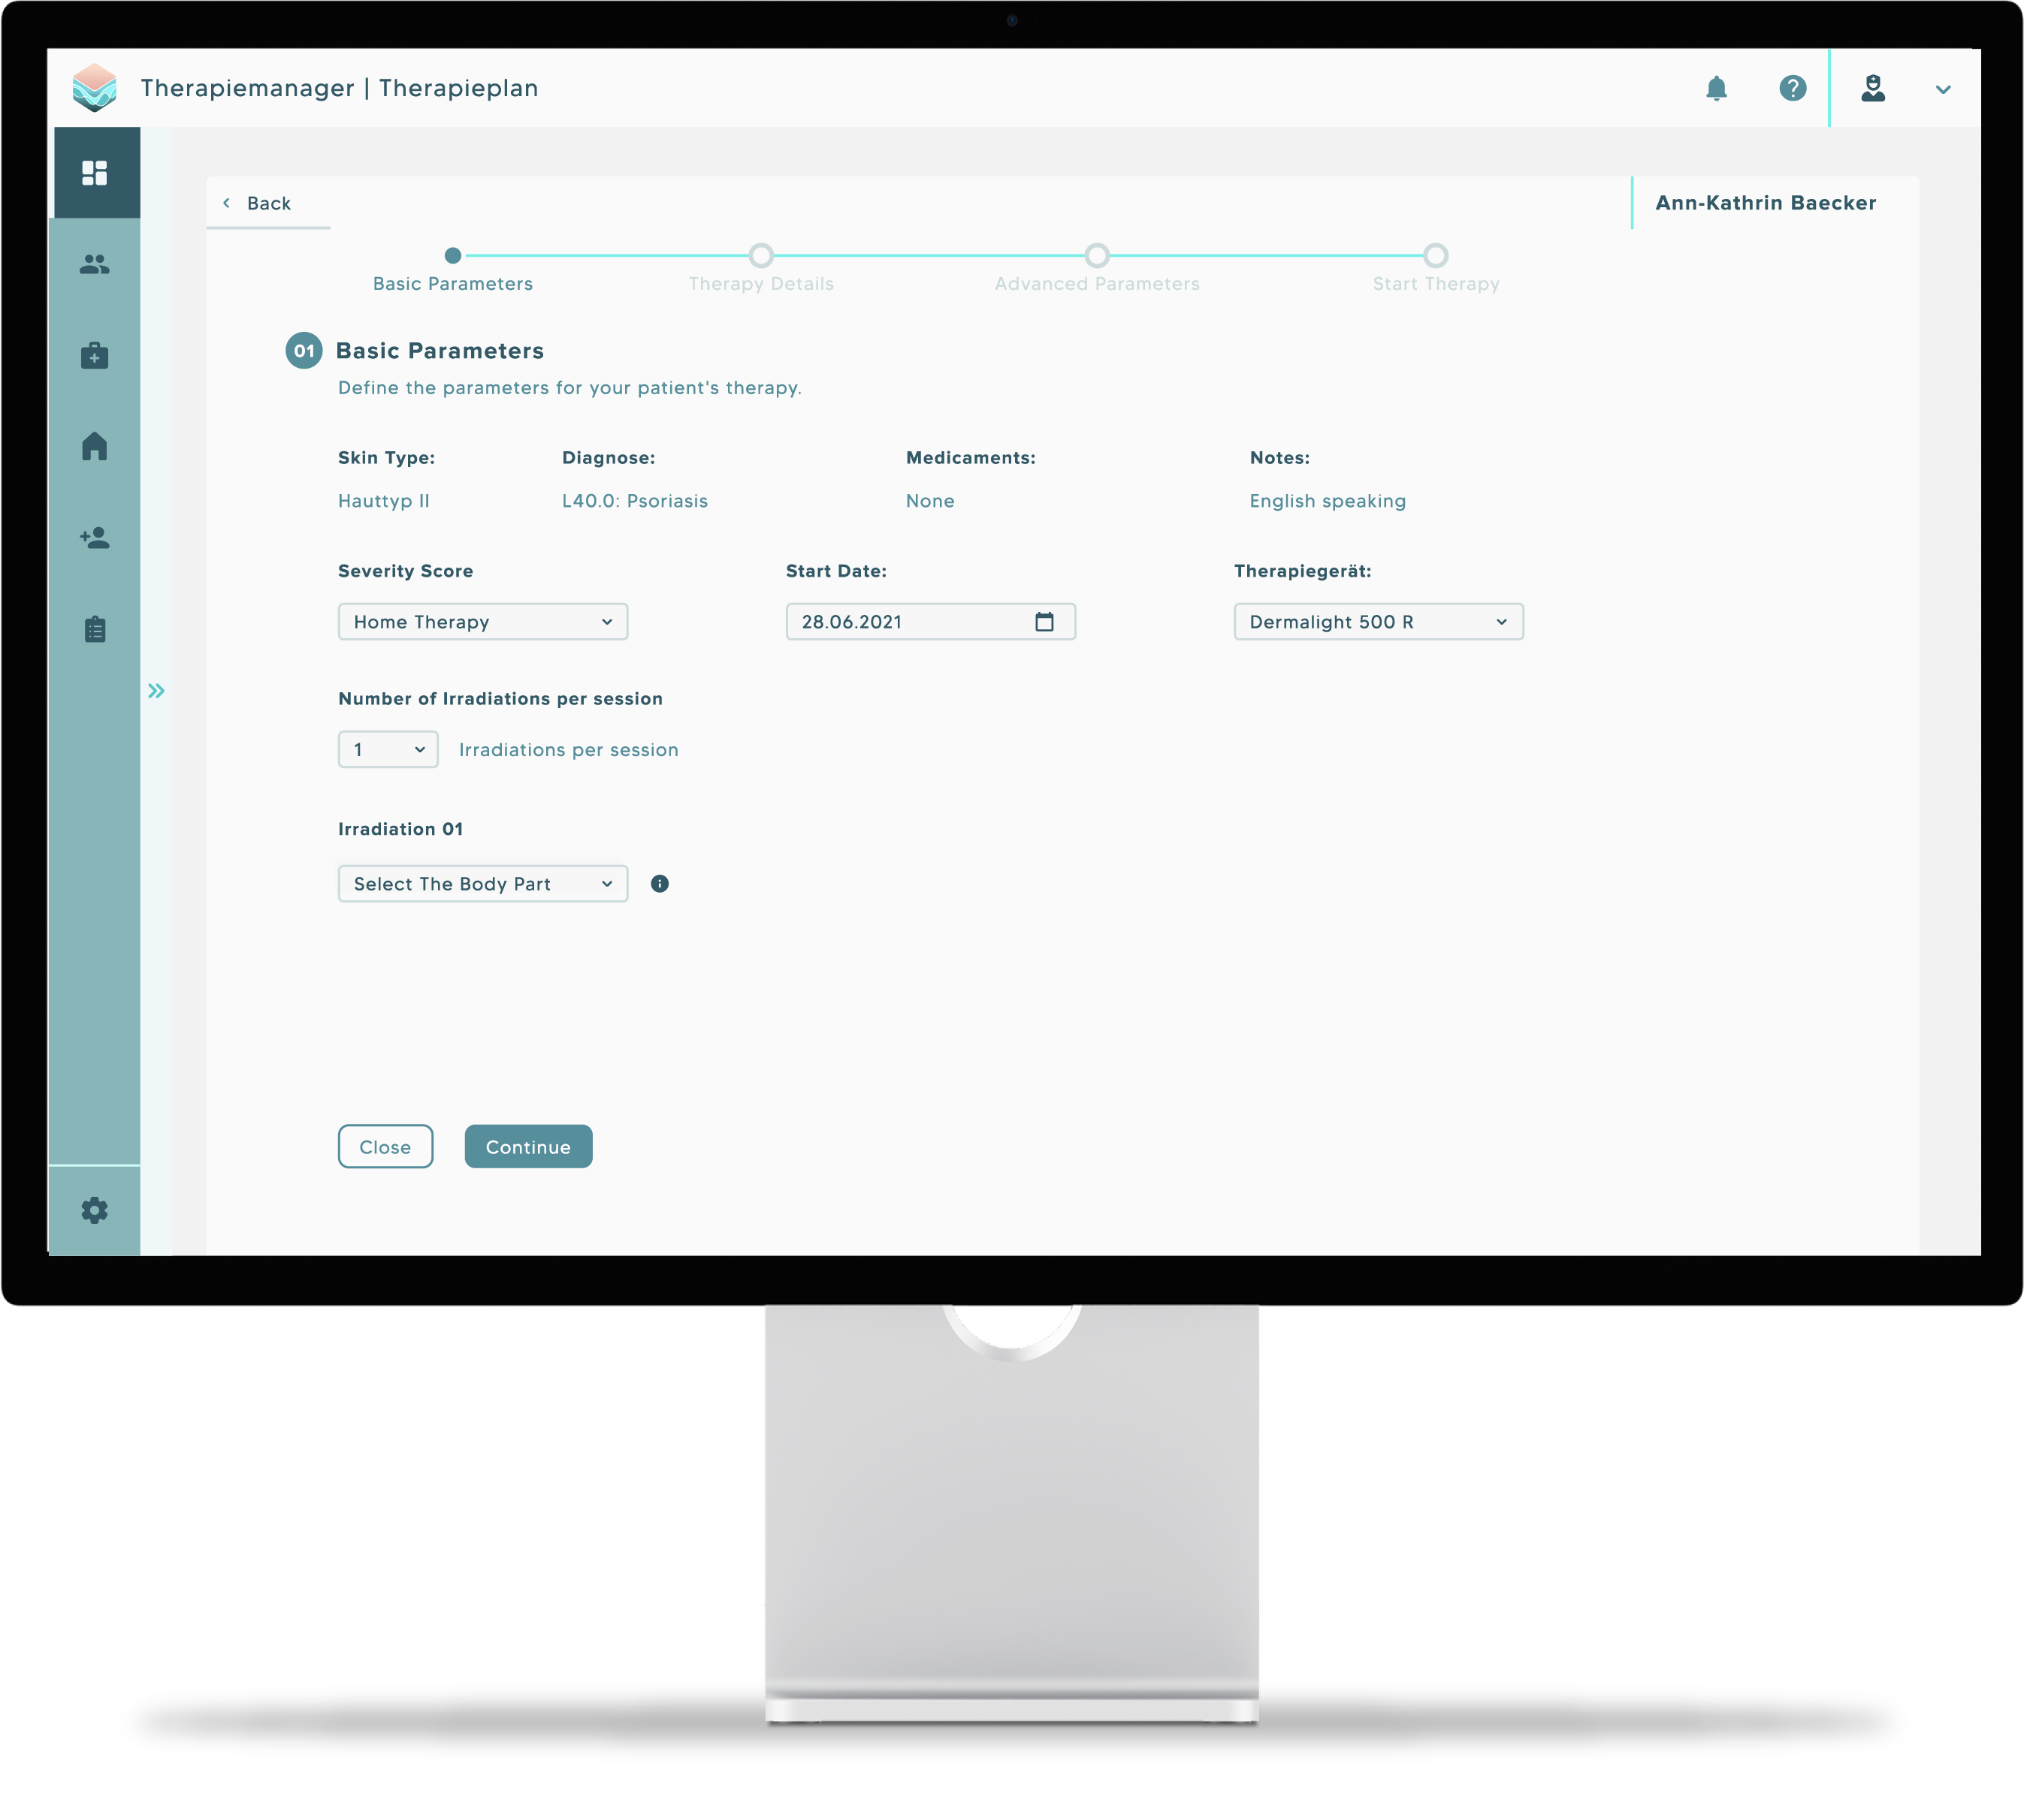
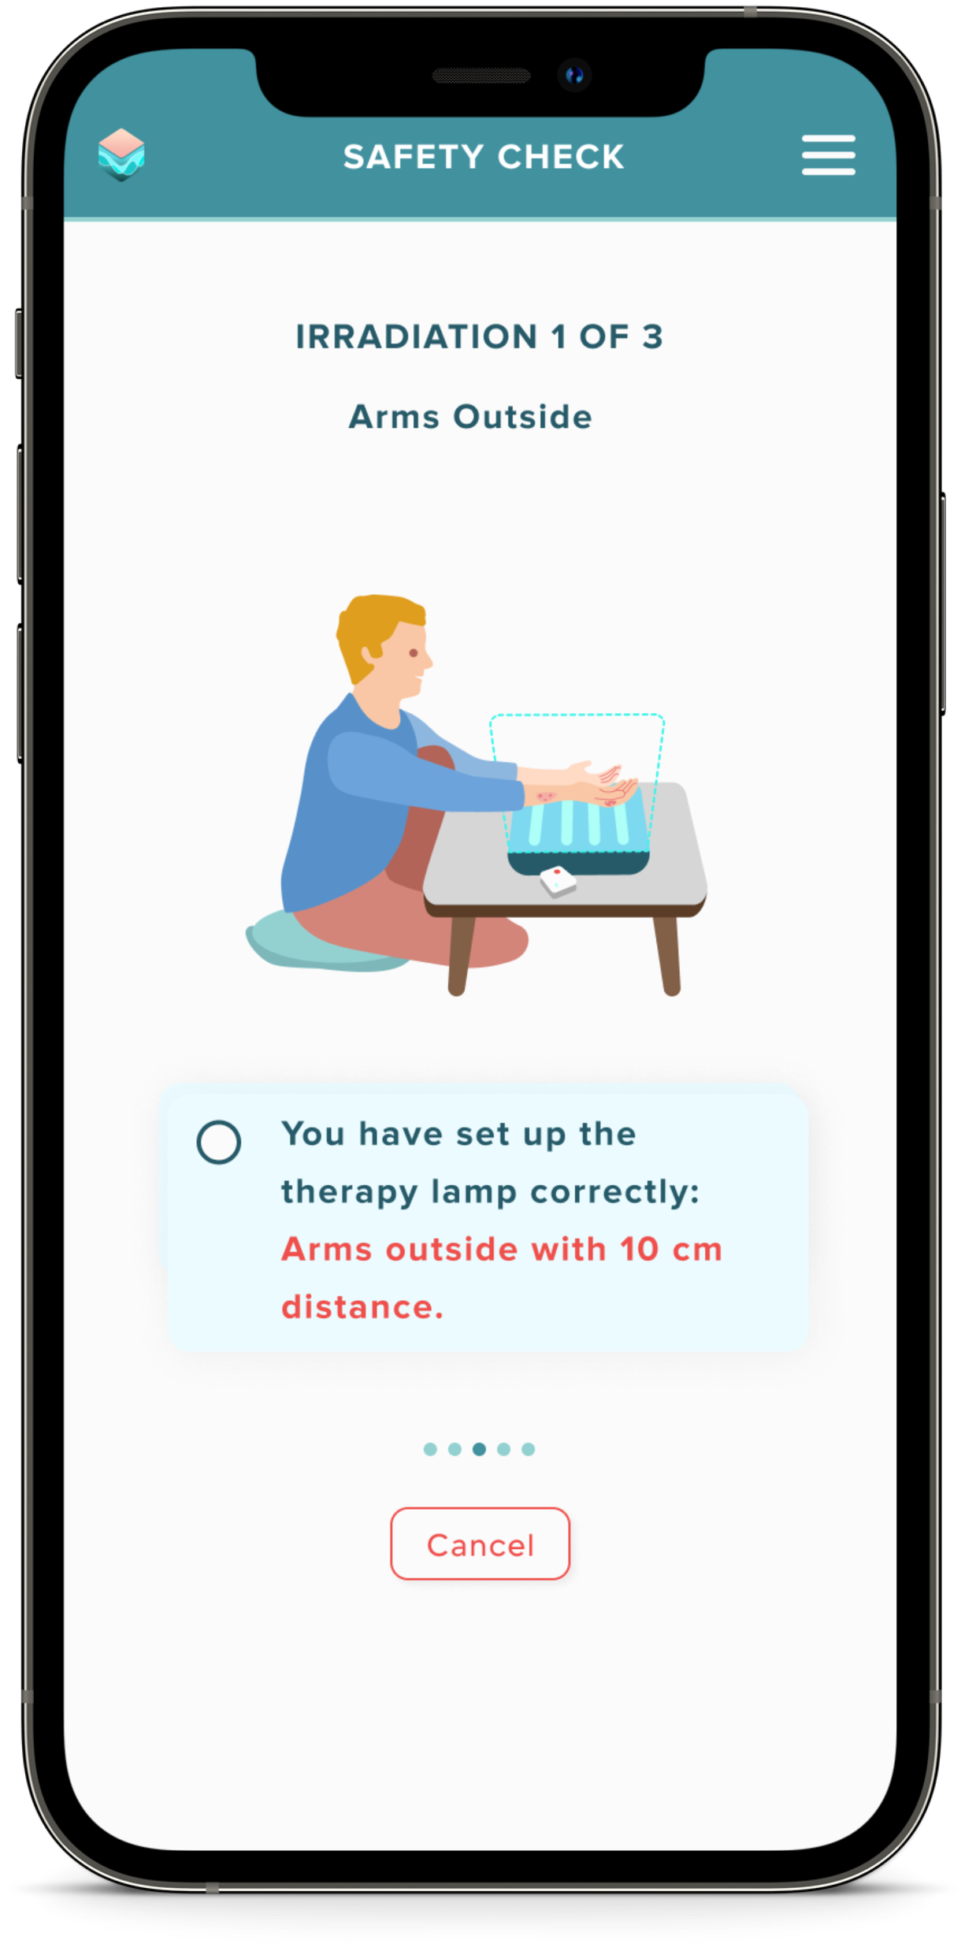
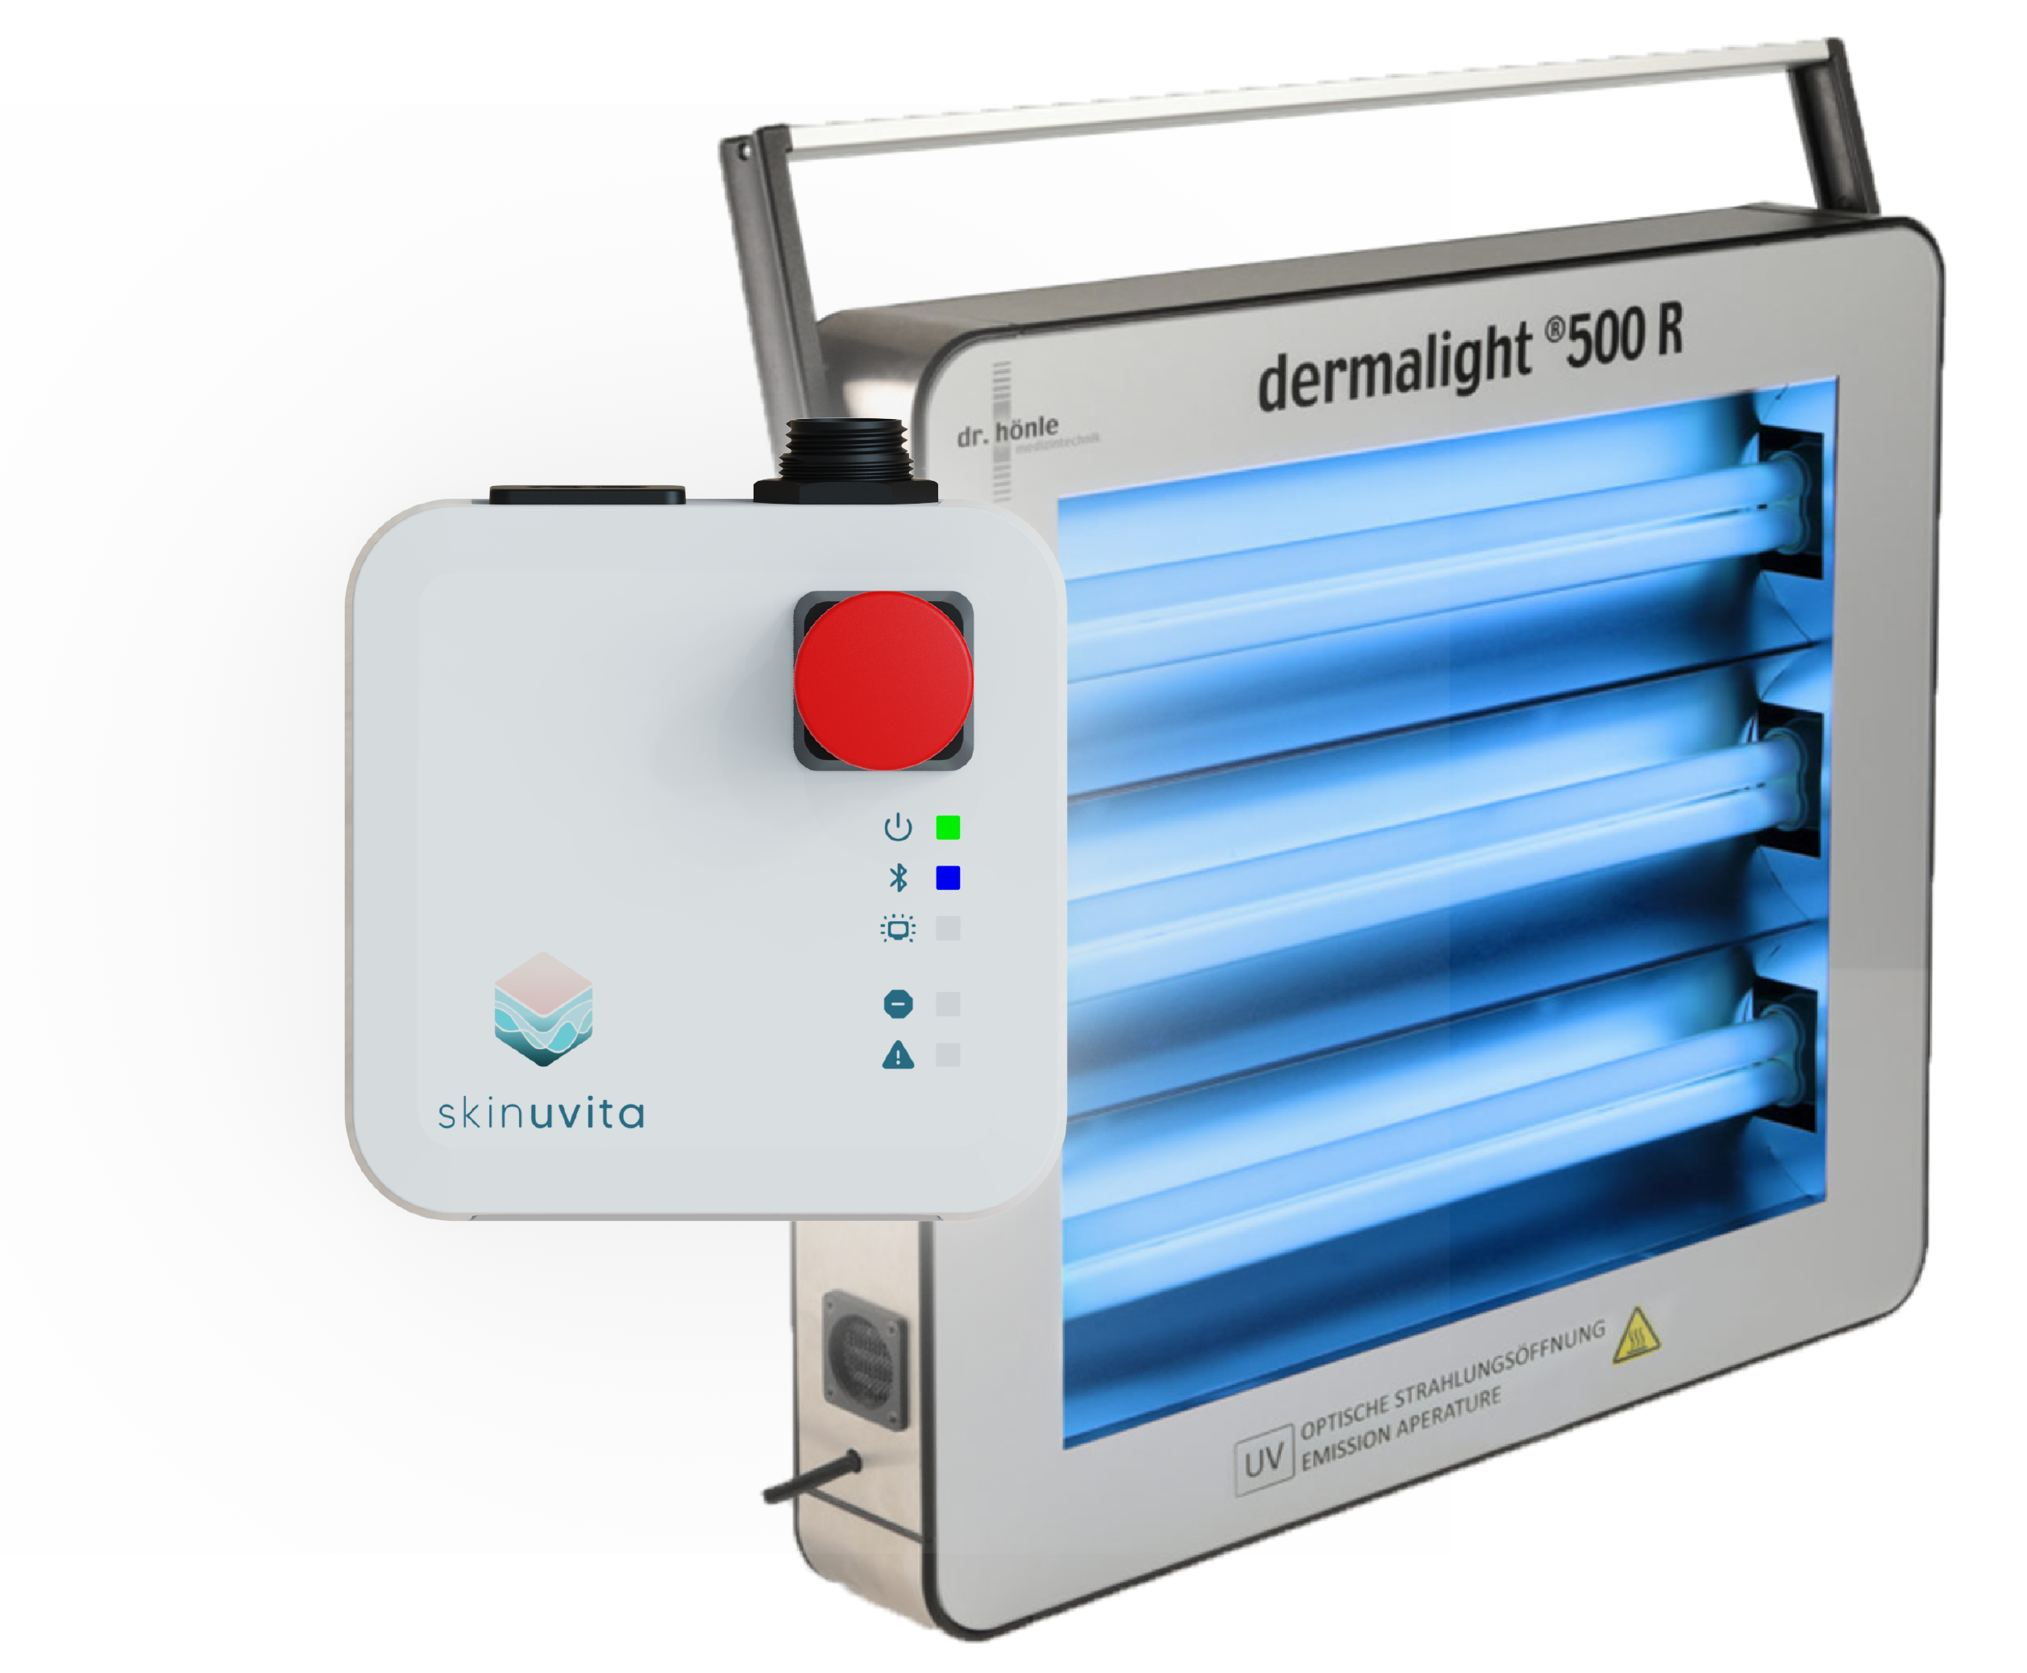


MONITORING
HILFESTELLUNG
VERNETZTE
FÜR DERMATOLOGEN
FÜR PATIENTEN
DOSISÜBERTRAGUNG
VERTRAULICH

Slide 9
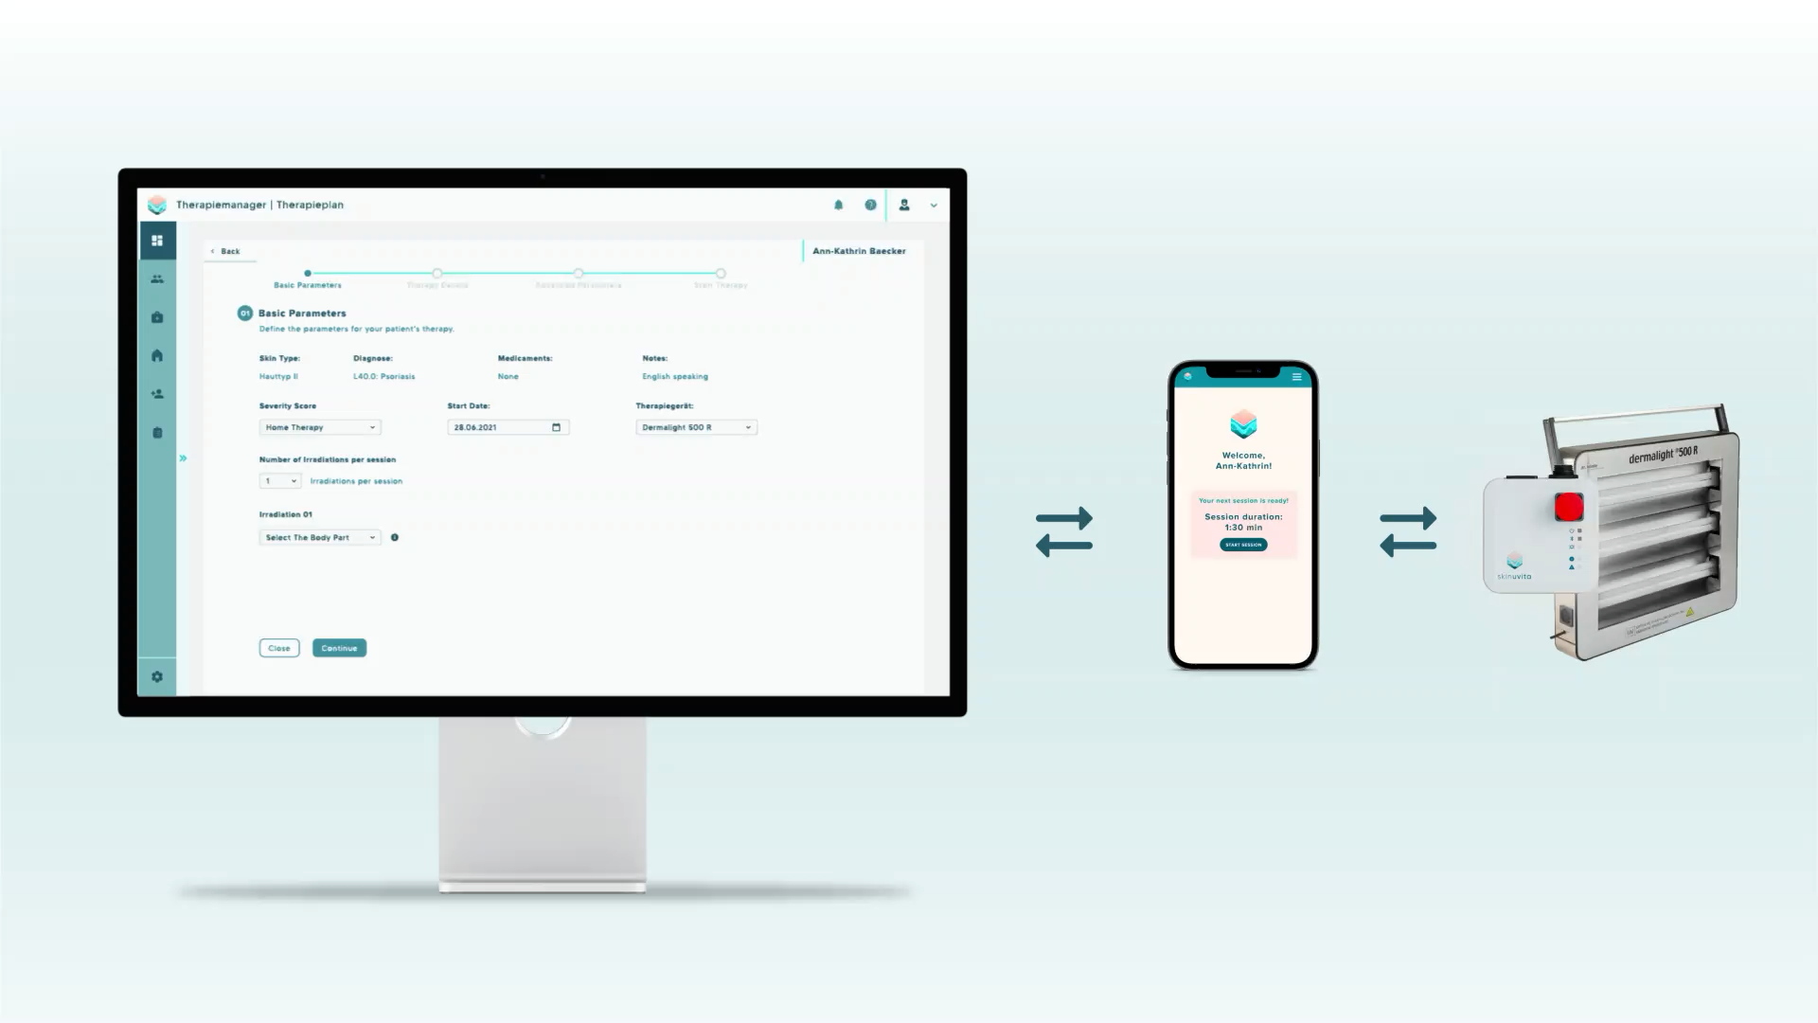

Slide 10
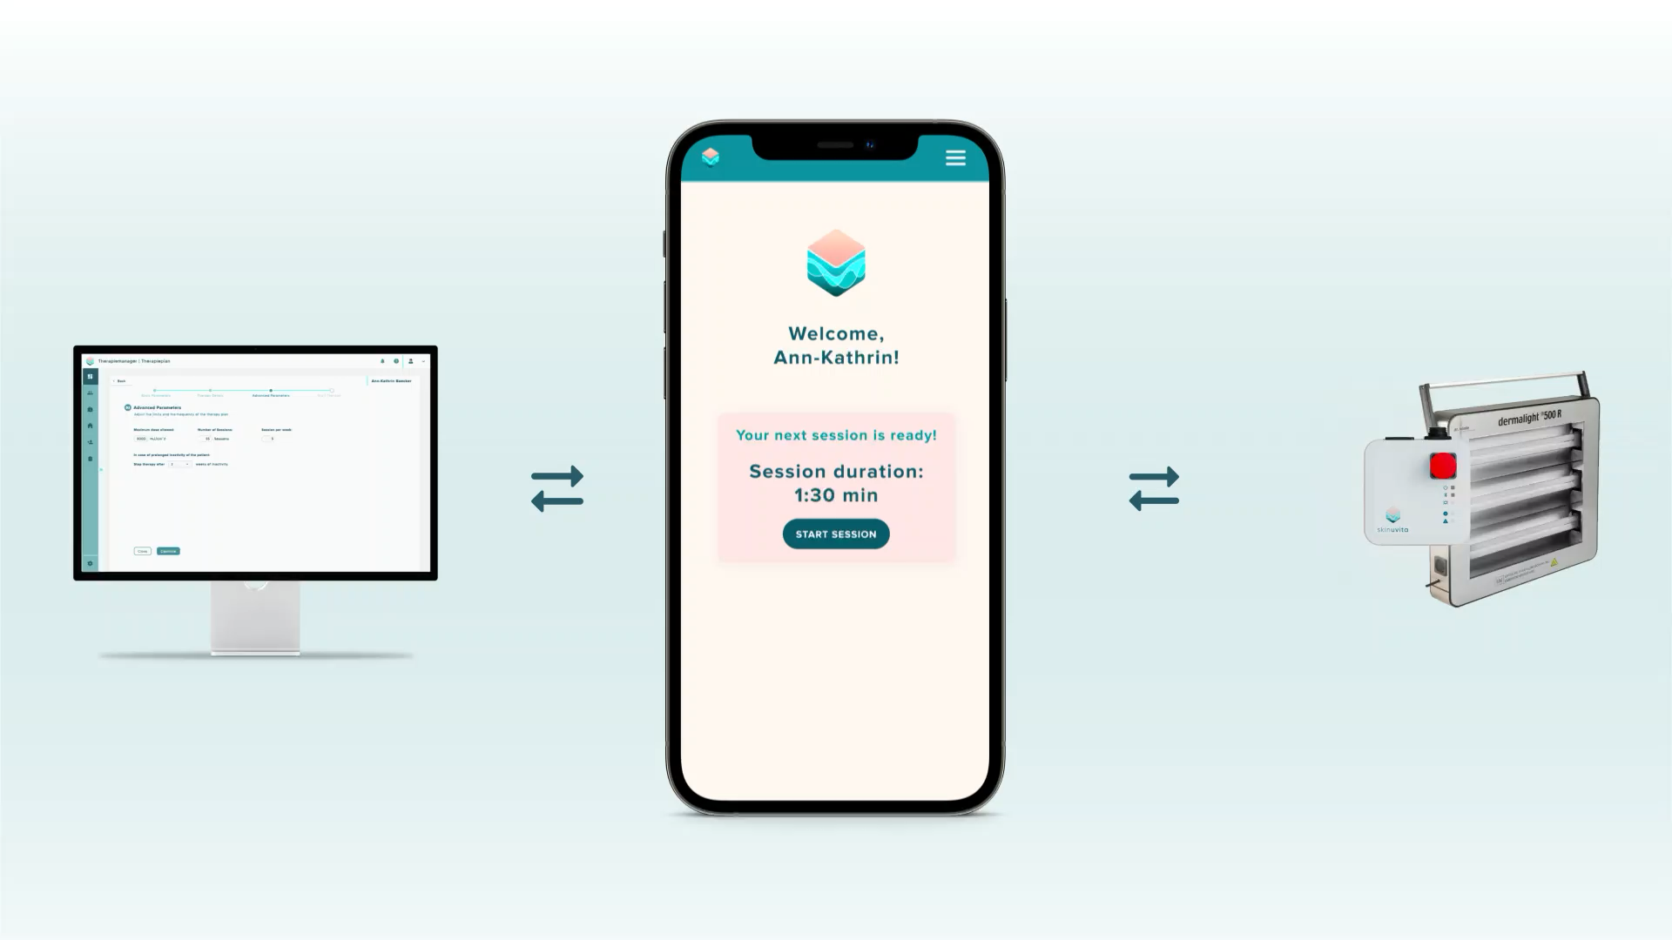

Slide 11
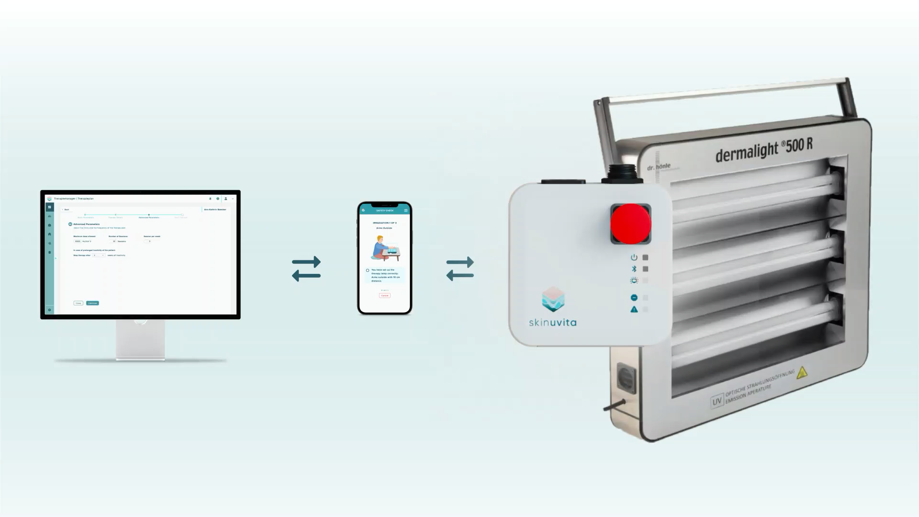

Slide 12
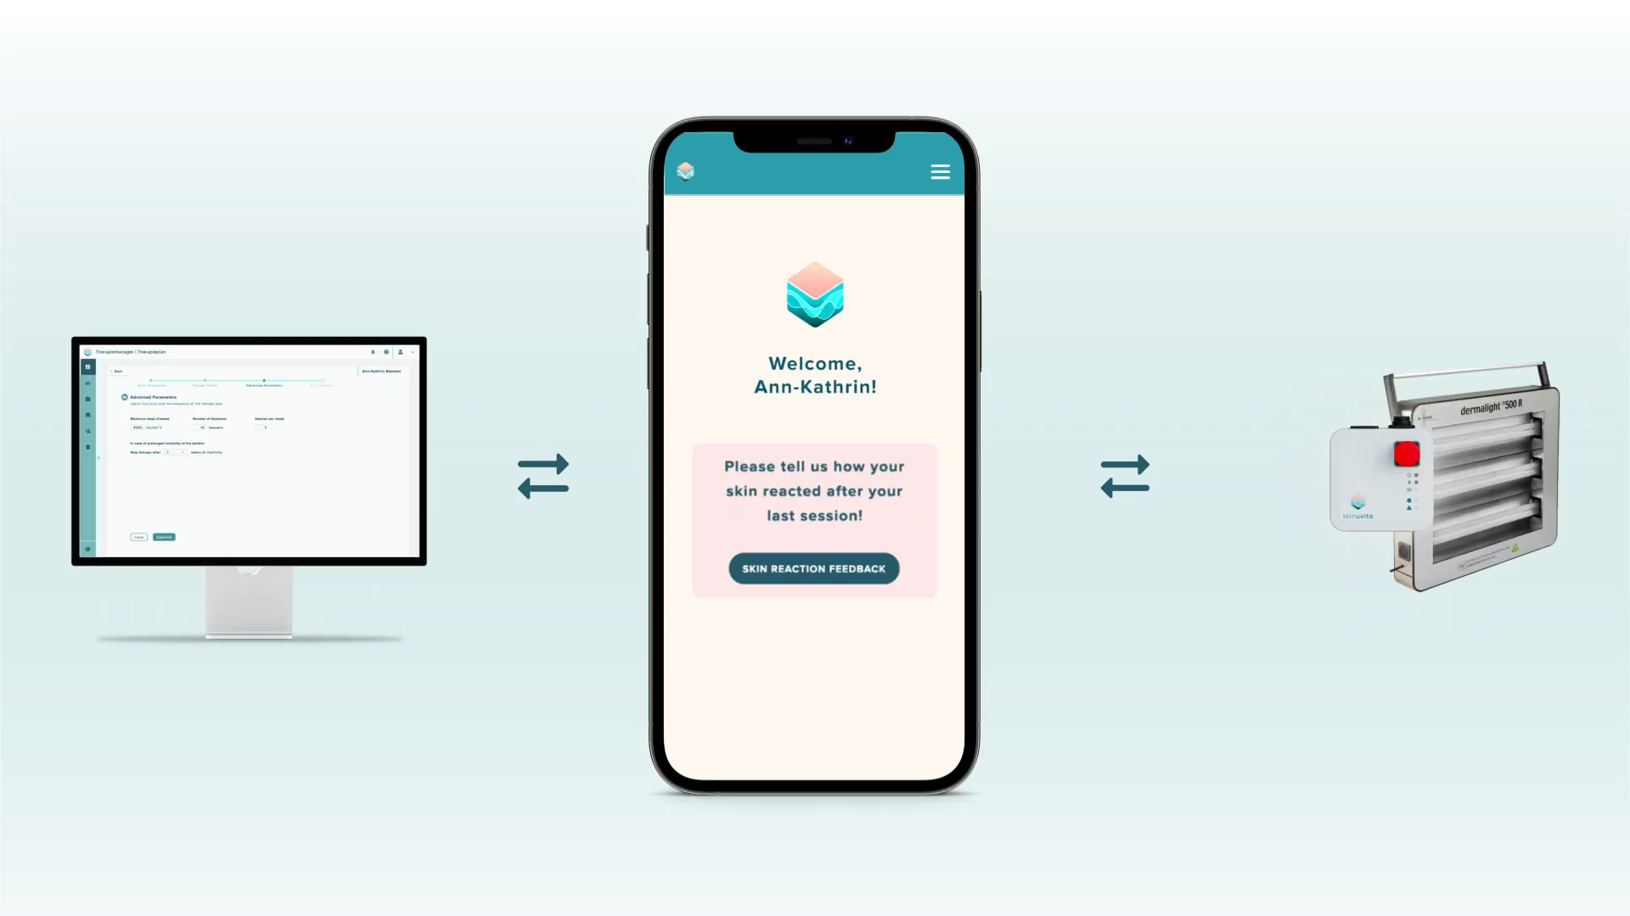

Slide 13
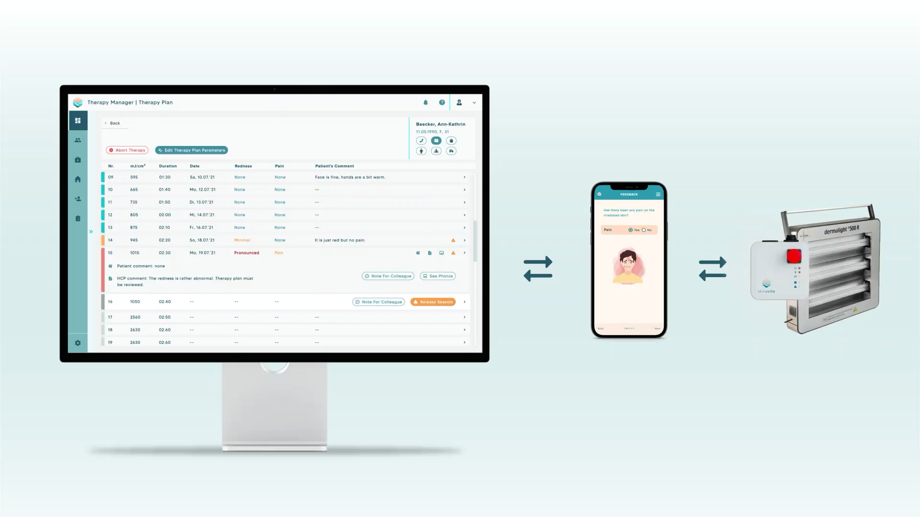

Slide 14
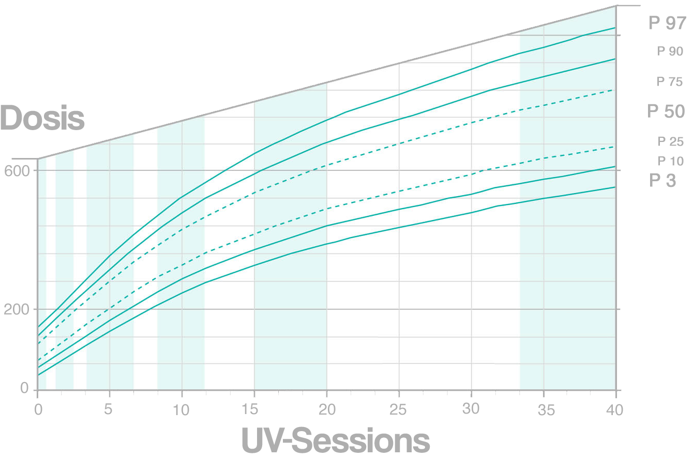
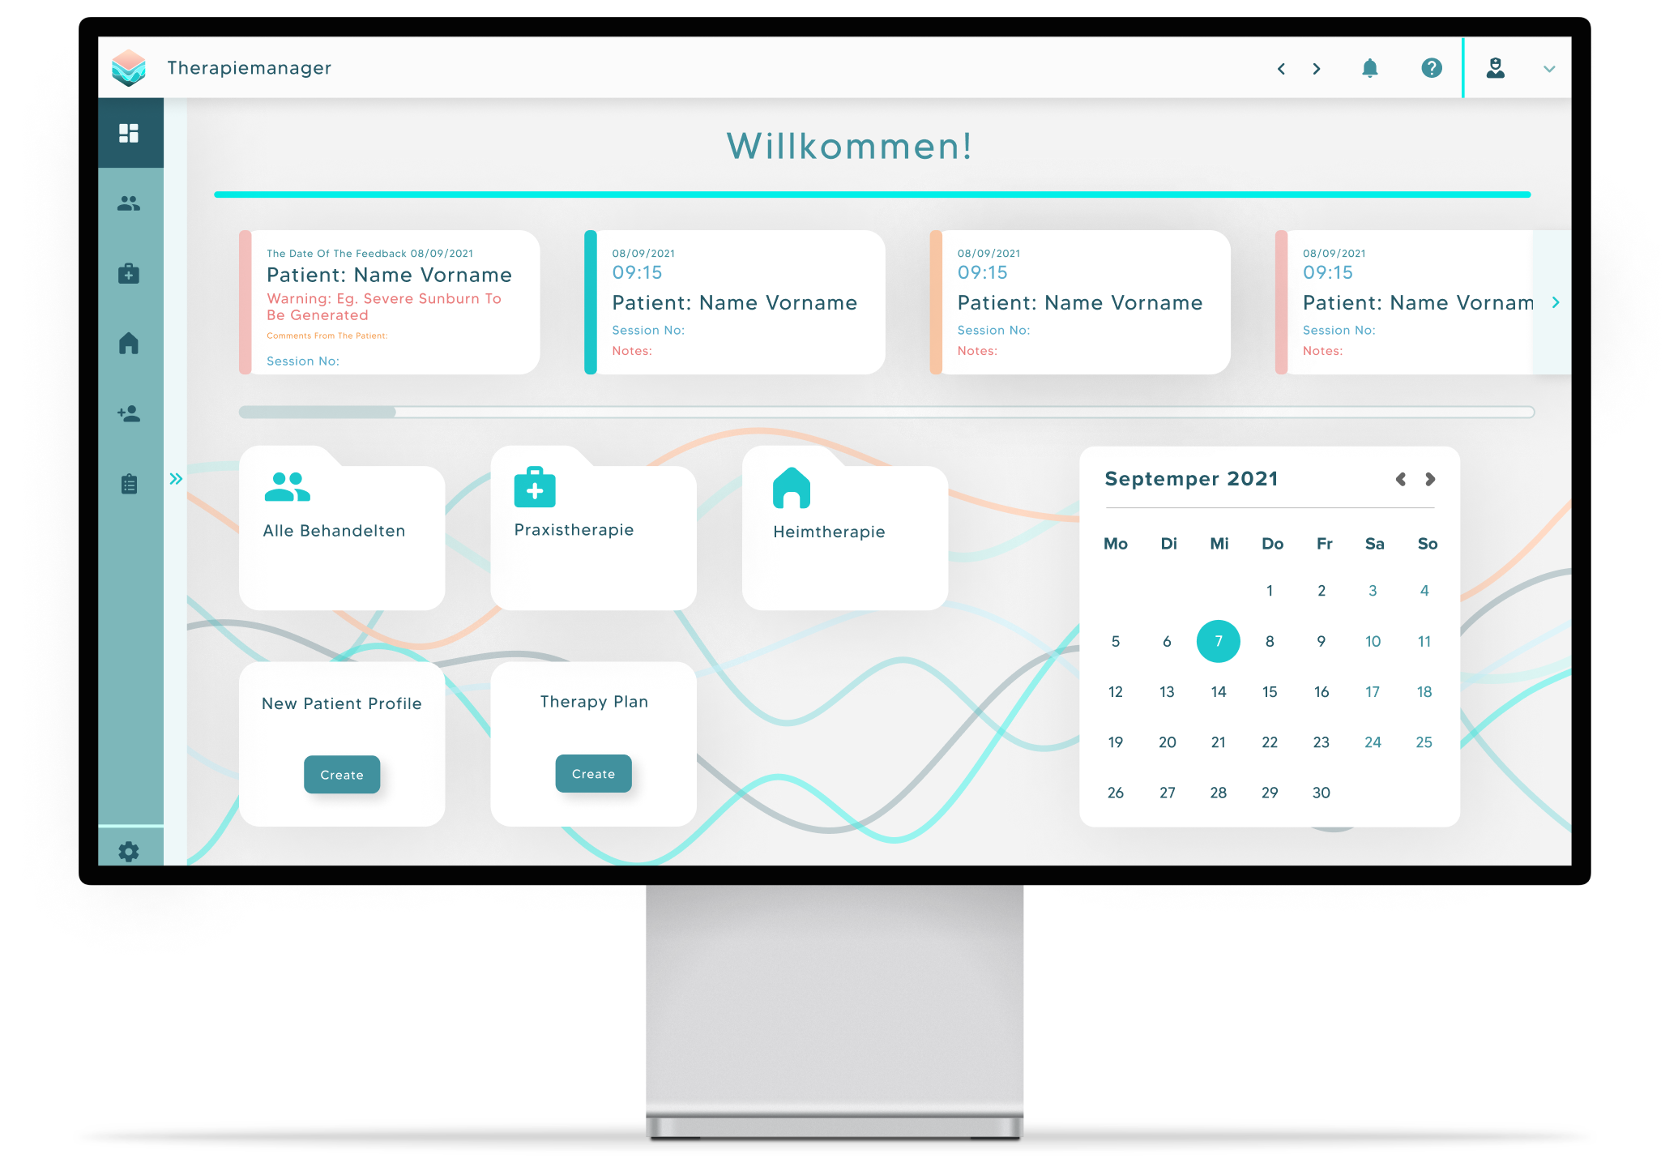
ALGORITHMUS
ZUR DOSIS OPTIMIERUNG
93%
ERYTHEM
RISIKO

Slide 15
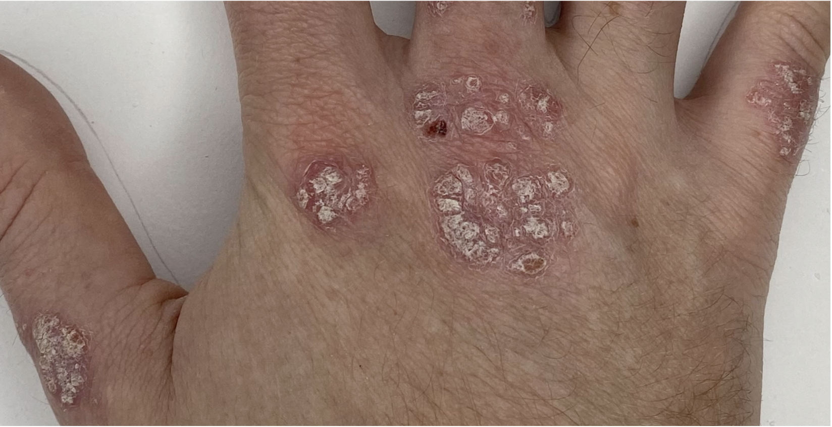
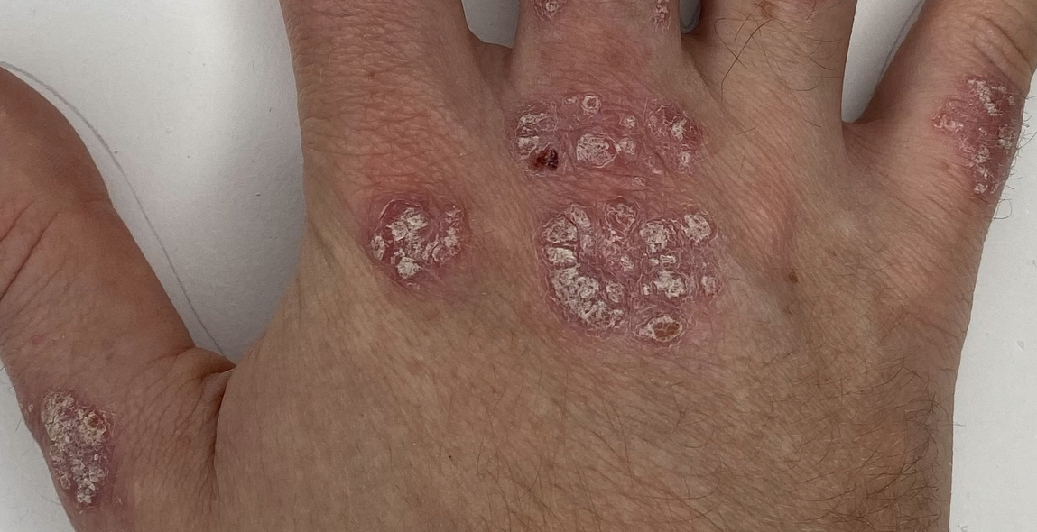
BEFORE
NACH 6 WOCHEN

Slide 16



IMPACT
38 h
46,56 kg
5.064 €
ZEITERSPARNIS
FÜR BETROFFENE
CO2 ERSPARNIS
DURCH ENTFALLENDE FAHRTEN
EINSPARUNG
ARZNEIMITTELKOSTEN

Slide 17


DERMATOLOGISCHE MEHRWERTE
MEHR FLEXIBILITÄT
IM PRAXISALLTAG
ZUSÄTZLICHE
VERGÜTUNGSMÖGLICHKEIT

Slide 18


WIR SUCHEN
PRAXEN & STUDIENZENTREN
FÜR KLINISCHE ZULASSUNGSSTUDIE
PARTNERSCHAFTEN
FÜR MARKTEINSTIEG

Slide 19

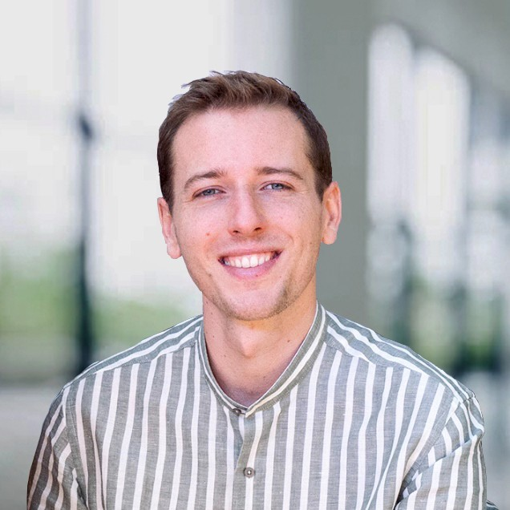









NACHHALTIGER THERAPIEZUGANG
UNABHÄNGIG VON WOHNORT, FAMILIE UND BERUF
Jan B. Elsner
jan.elsner@skinuvita.de
+49 177 8162632

